Slide 1
貨幣

Slide 2
貨幣種類
現金
儲值卡
信用卡
金融卡

Slide 3
貨幣種類
如果我有經濟能力
，我會選擇…
因為它擁有以下優點
但以下缺點要留意
1.現金
遺失、被搶的風險高
不適合帶大量金額
能自由使用
2.儲值卡
預付：先付款再消費
儲存：金錢、交易資料
在特定場所「扣款」
無法自由使用
3.信用卡
以信用為代價借錢
先刷卡消費，後付款
儲存：交易資料
逾期繳費，需付利息
使用注意：
隨時衡量財務狀況
未在繳清會形成負債
4.金融卡
戶頭有多少、刷多少
避免過度消費

Slide 4
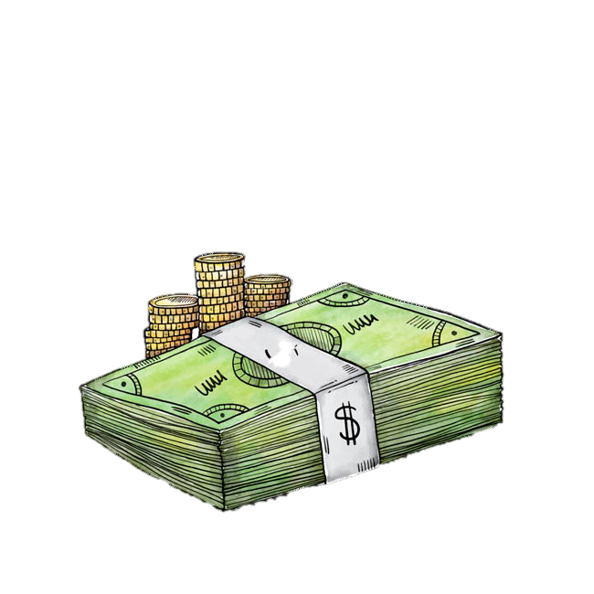
現金
遺失、被搶的風險高
不適合帶大量金額
能自由使用

Slide 5
儲值卡
預付：先付款再消費
儲存：金錢、交易資料
在特定場所「扣款」
無法自由使用

Slide 6
信用卡
以信用為代價借錢
先刷卡消費，後付款
儲存：交易資料
逾期繳費，需付利息
使用注意：
隨時衡量財務狀況

Slide 7
信用卡
使用注意：
隨時衡量財務狀況
未在繳清會形成負債
一定要索取明細、發票

Slide 8
金融卡
戶頭有多少、刷多少
避免過度消費

Slide 9
任何替代現金的卡片
卡不離身，要好好管理
遺失要馬上聯絡銀行掛失
有爭議要申訴

Slide 10
項目 | 信用卡 | 簽帳金融卡(Debit卡)
信用額度 | 銀行依照財力證明、個人信用決定 | 帳戶存款金額
年費 | 有，需有一定條件才可免年費 | 無
分期付款 | 有 | 無
延遲付款 | 有 | 無
循環利率 | 有 | 無
刷卡優惠（現金回饋、紅利積點….） | 有 | 不一定

